Slide 1
http://finance.jrj.com.cn/2018/08/14104024948941.shtml?from=jrj_z3_ztt
https://movie.douban.com/review/9592299/
http://www.anyv.net/index.php/article-2362312
https://www.jianshu.com/p/35e037b54e21

Slide 2
生娃是国家大事

Slide 3
计划生育
上个世纪80年代，计划生育被列为中国的基本国策，提倡“晚婚、晚育、少生、优生”。计划生育政策实施以来，中国少生了4亿人，有效缓解了人口对资源、环境的压力，有力地促进了经济发展和社会进步。
不可否认，生娃从来都不是私事，家事，而是国事，天下事。想当年，计划生育可是基本国策。计划生育三十年来，少生了4亿人。

Slide 4
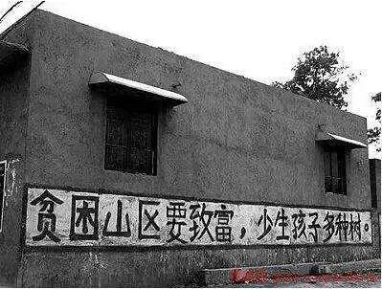
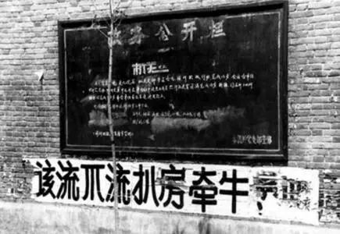
计划生育
该扎不扎房倒屋塌，该流不流扒房牵牛
贫困山区要致富，少生孩子多种树

Slide 5

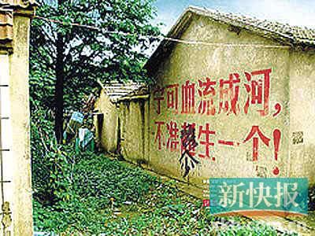
宁可血流成河，不准超生一个
打出来、流出来、堕出来，就是不能生下来

Slide 6
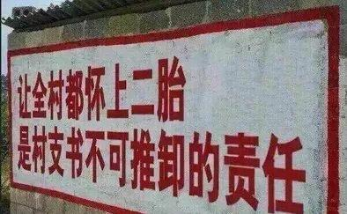

鼓励二胎

Slide 7

1.怀上来生出来养起来，就是不能打下来。 2.经济搞上去，人口跟上来。 3.二胎奖，一胎罚，丁克不育都该抓。 4.该生不生，后悔一生。该养不养，老无所养。 5.生男生女都一样，不然儿子没对象。 6.一人拒绝多生，全村人工受精。 7.农村要想富，多生孩子常种树。

Slide 8
为什么要放开二胎
从计划生育到全面放开二胎，为什么会有这样大的转变，因为我们意识到，人口过多不是问题，人口减少才是问题。人民日报发表的一篇名为《生娃是家事也是国事》的文章，就是鼓励大家为国生娃的。文章的中心思想就是，低出生率对经济社会的影响开始不断显现。中国的人口红利基本已经用完，老龄化加剧，用工成本上升，社会保障压力大……要解决这些问题，不能仅仅靠家庭自觉，还应该制定更为完整的体制机制。 说白了，生娃不只是家庭自己的事，也是国家大事。

Slide 9
「总和生育率」
我们假设现在有一对夫妻，假设这对夫妻这一整代人的人口，是一张纸。假如这一代的夫妇们，他们都只生一个孩子的话，到了下一代人口就自然减少一半，就像这张纸对折一半一样。
如果他们的子女也是只生一个孩子，这张纸就再对折一半。如此，也就是说到了他们孙子那一辈的时候，这张纸的人口就已经减少到只剩原来那一张纸的四分之一的面积了。
总和生育率，指的就是一个能生育的女子，她平均一个人生育子女的数量。假如她只生一个小孩，就会出现刚才我们所说的那个结果。如果是这样的结果，这个国家或这个地区，就没办法完成一个完整的世代更替。
「世代更替」父母这代人的人口数量是多少，到了子女那一代仍然维持相同水平
如果大家都只生一个孩子，那么下一代的人口可能只有现在的一半，甚至更少。
那这是否表示大家都生两个小孩就会变好呢？也不对。因为在大部分国家，女婴出生的数字会比男婴更少。
同时，我们还要考虑这些女婴她是否都很健康，是否能无病、无痛、无意外地顺利长大到可生育的年龄，然后她还能够生育小孩。但是万一中间出了什么闪失、意外，她没能活到生育年龄，那该怎么办？
因此，依据人口学家的说法，要完整世代更替，一个女性至少需要生育2.1个小孩，才够保险。

Slide 10
为什么女婴比男婴少
xy代表男孩，xx代表女孩

Slide 11
日本人口老龄化的预言
日本大概是全球发达经济体之中，最早迈入高龄少子化社会的国家；也是第一个被人口老龄化问题威胁到未来发展，甚至威胁到生存的一个国家；同时，也是认为需要依靠大力推动政策去解决这项问题的一个国家。
但是日本这么多届政府下来，他们成功改善人口持续减少的严峻趋势了吗？他们能够减缓人口减少吗？答案是，不能。

Slide 12
《未来年表》
河合雅司
河合雅司是日本三大报之一——产经新闻的评论委员，也是日本大政大学的客座教授，同时也担任厚生劳动省等一些日本中央政府部门的顾问。他所研究的专业领域就是人口政策和社会保险政策，由此掌握了大量的一手资料和讯息。
他所出版的这本《未来年表》听名字好像很沉闷，谈人口问题，可你要知道，这本书去年（2017年）在日本一上市之后，立刻卖出30万册，以今天的日本书市来看，相当于是一本超级畅销书，为什么一本讲人口政策的书能够卖得如此之好？那是因为他用了一种很聪明的写法，即预言未来式。

Slide 13
2018年开始，日本的很多国立大学将要面临倒闭危机，这又是为什么呢？首先，现在日本的私立大学，已经有40%是招生不满，由于人口少了，年轻人少了，青少年少了，按照原来人口规模建设起来的那些小学也就招生不足，所以十几二十年前开始，日本许多小学首先开始倒闭，接下来是中学，中学倒闭完了终于轮到了大学。
到了2019年，日本的许多基础设施和公共服务将会出现问题。这里所指的基础设施问题是指，因为日本很早迈入发达国家之林，所以它的公路、水电系统、铁路，乃至于高铁网络都铺设得非常早，现在已经到了需要大规模翻新维修的地步，但是谁能来维修它们？年轻劳动力。
可由于人口缩减，年轻劳动力缺乏怎么办？那就只好增加人力成本，吸引年轻人来修铁路、修马路、修水管。
日本的自来水事业，这项在日本是半公营、半私营状态的产业，目前就已经出现问题了，正是因为它的维修成本、翻新成本急剧增长，但用水的人却在相应减少。尤其很多乡镇地区，人口已经少到一个程度，他们所缴纳的水费，即使交得再多都已经负担不了维修成本。
这时候他们只有两种解决之道，第一就是将水费加到天价，那也许勉强应付得过去；否则，就只能停止自来水供应。也就是说，可能到了2019年，我们再去日本，很多农村乡镇地区，也许扭开水龙头就没有水出来了，你能想象那是日本吗？
而2020年的日本，每两位女性中，就有一个是50岁以上的太太。再往后，2021年，我们再看日本还会出现一个很独特的现象，即将会爆发因为照顾长者而离职的热潮。
那时许多日本人，由于他们要照顾家里的老人，而要辞职了。河合雅司认为，到2021年不论男女，由于他们的父母年纪实在太大了，他们又找不到合适的保姆或根本请不起保姆，也负担不起养老、安老等等设施，于是只能够自己辞职回家专门照顾年长的父母。

Slide 14
到了2024年，日本每三个人里面就有一位将是65岁以上的高龄人士。但不要以为这三分之一的日本人就能风流快活地享受退休生活，有养老、有保险、有福利，另外三分之二的人承担他们的养老成本，这样想你就错了，因为这三分之一的日本国民，他们面对的是老人养老人的情况，比如要照顾同样养去的老伴。
更麻烦的是，他们的父母可能都已经八九十岁，却仍然健在，也就是说，以后会出现一大批60多岁的儿女，在照顾80、90岁的父母们。
而且这样的照顾可能不会持续太久，也没办法维持下去，因为到了2027年，日本的医疗系统也要开始崩溃，因为医护人员不足，但是使用医疗资源的人将越来越多，这其中还面临一个最关键、最紧急的问题，即血库的血液供应量不足。
因为一般而言，主要捐血人群集中在16-39岁这个年龄层，但由于这批年龄层的人口下降，老人的数字大幅增加，以后谁还能来捐血呢？而我们现在用血输血，血液里有八成在用于医治癌症病人，或用于医治心脏疾病，到时候如果血液用量增加，但是捐血量又不够，就可能出现外科手术用血不足的情况。
到了2030年，由于年轻劳动力不足、同时消费力急剧降缓，日本乡镇中的银行、百货公司、便利店也将会逐步消失。
2033年日本每三户住宅里就有一户是空的，也就是说终于到了一个房子比人还多的地步，这时候房价不仅是低廉，甚至是断崖式下降了。
苦于房价的我们听了是不是很开心呢？难怪很多人说要移民去日本了。
但是假如你移民去的这个国家，是一个扭开水龙头没有水，出了意外没有血输，满街都是老人，如果住的地方还是个乡镇地区，街上还没有商店和任何购物生活的国家，你认为那会是一种什么样的生活呢？

Slide 15
人口老龄化带来的危害
1、劳动力减少，老人增多，社会养老成本上升，税收增加
2、基础设施更新放缓甚至停滞

Slide 16
这是日本才会有的问题吗
2010 年 ~2015 年，我们的总和生育率
中国
1.18，1.04，1.26，1.24，1.28，1.05
日本
1.39，1.39，1.41，1.43，1.42，1.46

Slide 17
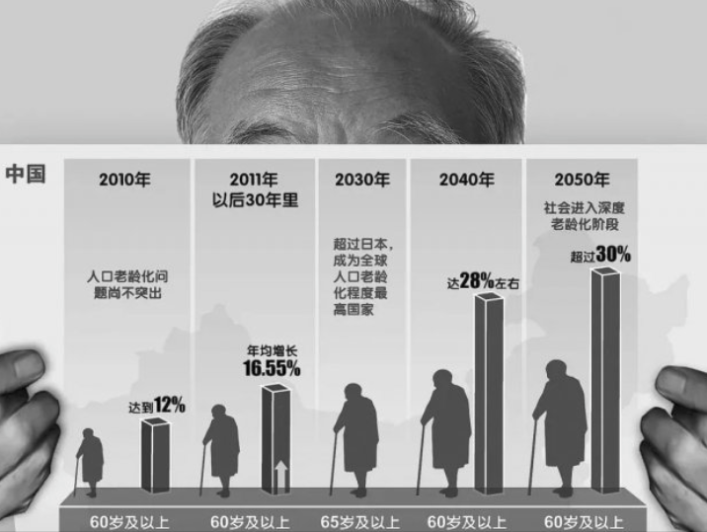

Slide 18
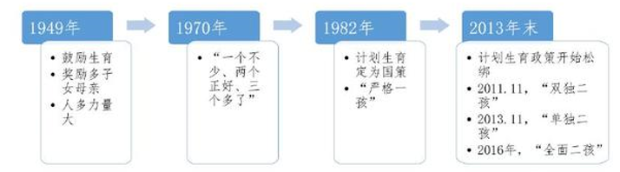

Slide 19
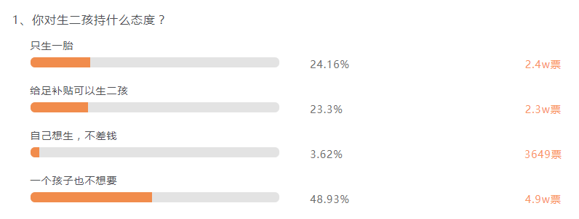
网友并不买账

Slide 20
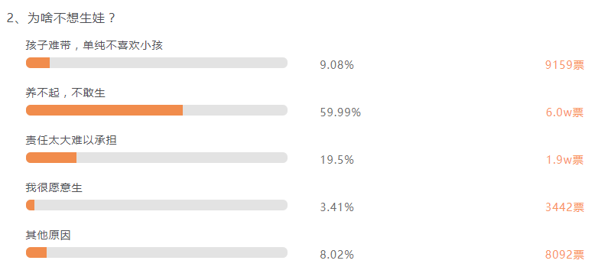

Slide 21
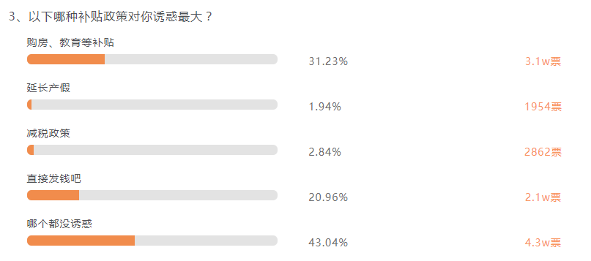

Slide 22
实际情况也不理想

Slide 23
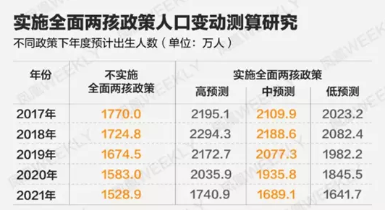
2017年中国出生人口1723万人，比2016年减少63万。

Slide 24
为什么不愿意生
钱

Slide 25
自从开放“二胎政策”，女人在职场上受到了更多歧视。
对于企业来说，每个人都是企业的成本，如果你不能给企业带来最直接的效益，企业就有一万个理由放弃你。
未婚女性随时都有可能结婚生子，是公司的定时炸弹；对已婚女性来说，你生育的可能性日益增大，企业将有可能在将近一年多的时间内支付工资给女员工，却没有一个能正常工作的员工；对于已经有了一孩的女性来说，那更是成为随时二孩的“定时炸弹”……
所以，现阶段职场对于女性的歧视正在无形中增加，女性还敢生育吗？
总总原因加起来，我们不敢生、生不起、起不来……
难怪有网友无奈地称，“房价是最好的避孕药”。“房子正在‘碾压’孩子”，中国养娃成本是全世界最高。
所以，这次的“为国生娃”浪潮，你上船么？

Slide 26
我最近看到招聘网站前程无忧所做的一项调查，该调查显示，二胎政策出台之后，有75%的公司在招聘女性时，会有点犹豫，具体的考虑就在于，当公司招女性求职者时，万一她将来结婚生育，公司不就要让她放产假，那不是很麻烦吗？
全国妇联也做了一次调查，显示有55%的中国女性在求职时，会被招聘者问及何时生育小孩、有没有男朋友等私人问题。
另一个招聘网站智联招聘网，也曾做过一个调查。调查结果显示，有三成被访女性称，在生育之后她们的薪资下降。这就是我国女性所面临的一个现况。
这些统计或许也都还不够客观，不够完整，但是我斗胆凭直觉认为，今天中国女性的社会地位，她们的收入状况，实实在在是不如男性的。

Slide 27
如何解决生孩子的问题
工资按比例缴生育基金,不生二胎退休后领回
40岁以下公民不论男女，每年必须以工资的一定比例缴纳生育基金，并进入个人账户。家庭在生育第二胎及以上时，可申请取出生育基金并领取生育补贴，用于补偿妇女及其家庭在生育期中断劳动而造成的短期收入损失。如公民未生育二孩，账户资金则待退休时再行取出。
https://mp.weixin.qq.com/s?__biz=MzA5NTU4NTUzMg==&mid=2657274326&idx=2&sn=c60f63b193bcd5a63dbed5aa388cbb71&chksm=8b2b7c45bc5cf553b462f197f875ff9c46354e4903d6943b9caeedaf5c48de430261fba4cc63&token=413407388&lang=zh_CN&scene=21#wechat_redirect

Slide 28
《人口问题的危机》
《人口问题的危机》这本书，大概是全世界最早将人口减少作为一个严重的社会与经济问题来对待的一本专著。
这本书的作者是一对夫妇，丈夫叫做贡纳尔·默达尔（Gunnar Myrdal），他是1974年的诺贝尔经济学奖得主，在那一年他与海耶克共同分享经济学界的最高荣誉。
这本书贡纳尔的合著者，就是他的夫人——阿尔瓦·米达尔（Alva Myrdal），则是一位社会学家，后来担任在日内瓦裁军会议的瑞典代表团团长，因她在世界核裁军运动中所做出的贡献获1982年诺贝尔和平奖。
认为人口的增加并不是问题，恰恰相反，人口减少才是问题。
主要是由于存在供应问题，例如年轻劳动力不足，接下来下一代年轻人要负责承担全社会高龄人群的巨大赡养费用支出，这就是一个很明显的危机，而最早把这种危机当成经济学和社会学问题来讨论的，就是这本书。

Slide 29
《人口问题的危机》
家庭与儿童应享受免费的医疗，免费的教育，以及免费的学校午餐。
政府应当建设更多更好的公共住房来支持他们。假如有人仍然选择要在私人市场上租房居住，那么应由政府资助他们的租房费用。
1939年，瑞典率先订立一条法律，雇主不可辞退孕妇及已婚妇女，不能以已婚为理由来辞退一位妇女。
到了1970年，瑞典政府开始实施六个月的产假制度。1974年的时候，又将产假改成另一种概念的假期，称为「父母育儿假」，这种假期在今天全世界都非常有名，是瑞典一项很特殊的政策。
这项政策演变到今天已经成为，假如一对夫妇生了小孩，马上这对夫妇就能够获得480天的假期，而这480天的假期，并不用一次性休完，也不需要生产完马上休完，而是在这个孩子成长到八岁之前，父母都可以轮流申请这480天的假期。这480天里有390天雇主须要照付工资，按照原本工资的80%支付。另外剩下的90天，由政府向夫妇提供补贴。
《人口减少的危机》的作者还提及一个问题，他们注意到决定是否生养孩子这个问题，说到底仍然有关妇女的自我选择。

Slide 30
老龄化怎么办
1.少持有小城市的房子
2.占好一线城市的坑位

Slide 31
我们从个人福祉与个人负担能力角度出发，来考虑要不要生孩子这件事，是没有错的，但是我们同时要考虑到，人口减缓最后的杀伤力，这把刀要抹到我们每个人脖子上，我们未来所面临的状况，都会与我们今天这一整代人所作出的选择息息相关。

Slide 32
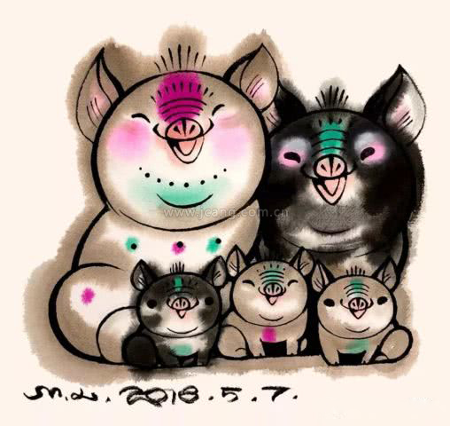

Slide 33


